Slide 1
КАЗНИТЬ НЕЛЬЗЯ ПОМИЛОВАТЬ
Проблемы отмены смертной казни

Slide 2
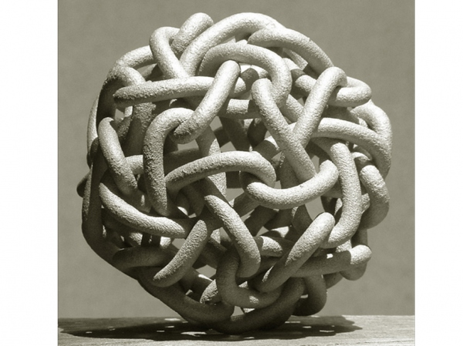
выражение “разрубить Гордиев узел” означает принять быстрое и смелое решение запутанного и сложного вопроса. Именно такой вопрос сегодня будет стоять перед нами.

Slide 3
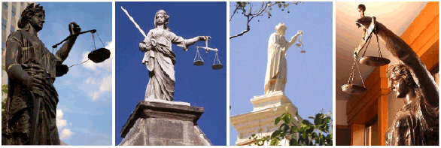
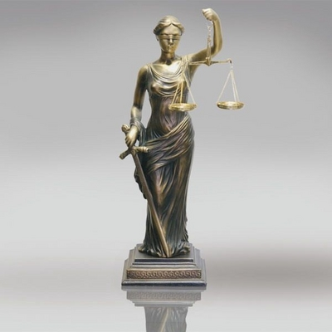
Греки и римляне изображали богиню правосудия с весами и завязанными глазами .
Одни называли богиню Фемида, другие – Юстиция.

Slide 4
вопрос о смертной казни – это простой вопрос?
можно ли быть равнодушным, когда решается вопрос жизни и смерти?
преступность будет существовать вечно?
легко ли победить преступность?
вы согласны, что волна преступности захлестнула страну?
вы согласны, что проблема терроризма общемировая, глобальная?
если человек бессилен защитить себя от нападений, на помощь должно приходить общество, государство?
нравится ли вам формула кровной мести “око за око, зуб за зуб”?
вы способны испытывать чувство сострадания к убийце?
вы знаете о смертной казни достаточно много, чтобы объективно судить?

Slide 5
История применения смертной казни в России
ВЫБЕРИТЕ ПРАВИЛЬНЫЙ ОТВЕТ:
Смертная казнь как мера наказания существует:
С XI (11)века
С XII (12)века
С XIII (13)века
2. Каким видом наказания можно было заменить смертную казнь, согласно древним законам:
Пожизненным заключением
Штрафом
Принудительными работами
3. За какое преступление можно было убивать ночного преступника прямо на месте:
Воровство
Обман
Богохульство

Slide 6
При каком правителе смертная казнь применялась в 12 случаях:
Пётр I
Иван Грозный
Николай II
Как влияла публичная казнь на преступность:
Преступлений становилось меньше
Преступления совершались как и прежде
Преступлений становилось больше
Кто из российских монархов не подписал ни одного смертного приговора:
Екатерина II
Елизавета Петровна
Николай I
Какой государственный преступник был публично казнен во времена Екатерины II:
Разин
Пугачев
Распутин
Кто из императоров подписал смертный приговор декабристам:
Николай II
Николай I
Александр I

Slide 7
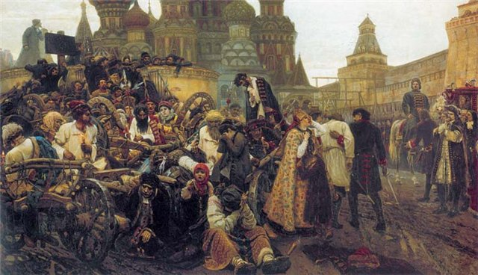
В. И Суриков «Утро стрелецкой казни»

Slide 8
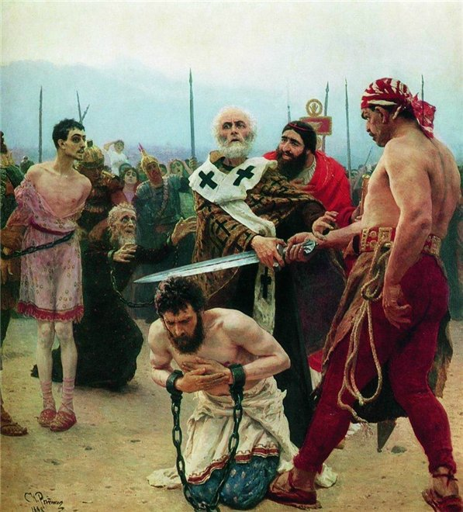
И.Е. Репин “Святой Николай Мирликийский, спасающий трех невинных от казни”,

Slide 9
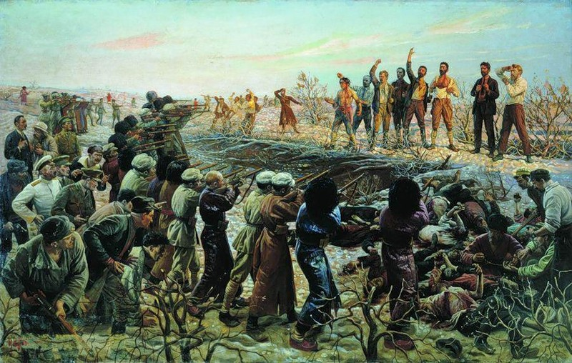
И.И.Бродский “Расстрел 26 бакинских комиссаров”

Slide 11
можно ли застраховаться от судебных ошибок?
можно ли исправить ошибку, если смертная казнь приведена в исполнение?
вы согласны, что страшнее казнить одного невиновного, чем оправдать десять виновных?
считаете ли вы, что смертная казнь - гуманное наказание?

Slide 12
Всякое убийство есть дело ненависти. Не может быть, чтобы человек убивал человека из любви к нему. Смертная казнь есть один из самых ужасных видов убийств, потому что она есть холодное, расчетливое, сознательное, принципиальное убийство — убийство без всякого аффекта, без всякой страсти, без всякой цели, убийство ради убийства. И в этом её главный грех и ужас.
Сергей Николаевич Булгаков

Slide 13
Линии сравнения | Смертная казнь | Убийство
Определение | Исключительная мера наказания, которая может быть установлена за особо тяжкие преступления, посягающие на жизнь. (ст.59 УКРФ) | Умышленное причинение смерти другому человеку (ст. 105 УК РФ)
Кто решает вопрос жизни и смерти?
Против кого направлено? Кто потеряет жизнь? | Наказание применяется к лицу, признанному виновным в совершении преступления. (ст. 43 УК РФ)
Главная цель? | Наказание применяется в целях восстановления социальной справедливости, а также в целях исправления осужденного и предупреждения совершения новых преступлений. (ст.43 УК РФ)
Есть ли возможность избежать смерти? | Не назначается женщинам, а так же лицам, совершившим преступления в возрасте до 18 лет, и мужчинам, достигшим к моменту вынесения судом приговора 65 — летнего возраста. Смертная казнь в порядке помилования может быть заменена пожизненным лишением свободы на срок 25 лет. (ст.59 УК РФ)
Как совершается?

Slide 14
“ДИЛЕММА”
Линии сравнения | Смертная казнь | Пожизненное лишение свободы.
Нравственные, религиозные и духовные аспекты
Принцип справедливости
Принцип гуманности.
Судебная ошибка
Превенция (предупреждение новых преступлений)
Политический аспект
Экономический аспект

